Slide 1

Název školy | Gymnázium, střední odborná škola, střední odborné učiliště a vyšší odborná škola, Hořice
Číslo projektu | CZ.1.07/1.5.00/34.0873
Název materiálu | Triticale – Žitovec
Autor | Ing. Jitka Krobová
Tematická oblast | Pěstování rostlin pro 2. a 3. ročník agropodnikání
Ročník | Třetí ročník agropodnikání
Datum tvorby | 4.2.2013
Anotace | Žáci se seznámí s další obilninou, seznámí se s hospodářským významem, technologií pěstování a výnosem žitovce
Metodický pokyn | Výukový materiál je ve formě prezentace a žáci se budou s technologií pěstování žitovce setkávat po celé studium v předmětu pěstování rostlin a chovu zvířat

Slide 2
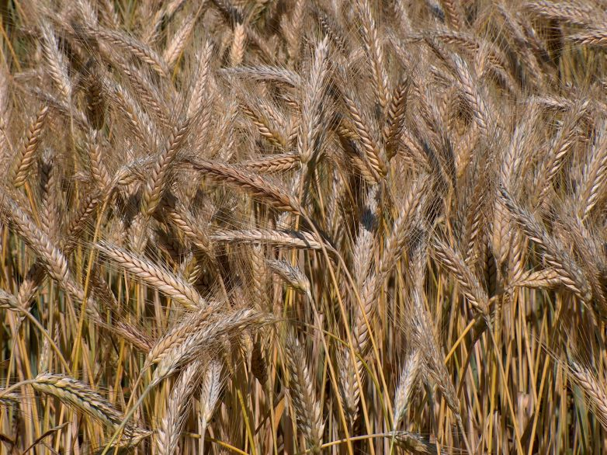
Triticale - žitoves
Obr.1

Slide 3
Hospodářský význam tritikale
Tritikale je nový druh syntetické obilniny, který vznikl hybridizací pšenice se žitem.
Tritikale se využívá především ke krmení – zrno, zelená hmota, siláž.
V Kanadě se pěstuje pro výrobu whisky
Není významnou pěstební komoditou
HTS 35-50g

Slide 4
Biologická charakteristika
Žito je jednoletá rostlina
Je ozimého i jarního charakteru
Tritikale je samosprašné i cizosprašné, anemofilní (opylované větrem)
Odnožuje převážně na podzim a časně z jara
V praxi má hlavní význam ozimé tritikale
Kořeny jsou bohaté
Květenství je osinatý klas
Zrno je nahé zelenkavé a tvarem připomíná žito

Slide 5
Nároky tritikale
Pěstuje se v nižších i podhorských oblastech
Klíčí při teplotě 2–3 °C a je dosti mrazuvzdorné
Pěstuje se i na lehčích půdách než žito
Optimální pH je 5–7
V osevním postupu má větší tolerantnost k horším předplodinám
Za nejlepší předplodiny lze považovat olejniny, luskoviny, brambory
Může se pěstovat i po obilnině

Slide 6
Výživa tritikale
Hnojení dusíkem:
Celková dávka dusíku se pohybuje kolem 80–120 kg/ha.
regenerační dávka je 40 -80 kg/ha
produkční dávka 40% v době sloupkování
Při regeneračním hnojení aplikujeme ledky a při produkčním hnojení DAM.
Hnojení fosforem a draslíkem:
Hnojíme podle AZZP, do zásoby

Slide 7
Příprava půdy
Příprava je stejná jako u ostatních obilnin
Máme dva způsoby přípravy půdy:
  Tradiční způsob přípravy půdy – nejprve provedeme podmítku po předplodině, poté za 3 týdny orbu, před setím smykujeme, vláčíme a válíme
  Minimální zpracování půdy – můžeme buďto provádět setí do hrubé brázdy pomocí secí kombinace, nebo udělat přímé setí do nezpracované půdy pomocí speciálního stroje

Slide 8
Výsev osiva
K setí se používá namořené osivo
Termín setí: je od 15. 9.–10. 10.
Šířka řádků: 12,5–15 cm
Hloubka setí: 3–4 cm
Výsevek: 180–230 kg

Slide 9
Ošetření porostu
Provláčení je potřebné jen k odstranění houbových povlaků u porostů poškozených plísní sněžnou.
Na jaře lze aplikovat herbicidy.
V průběhu vegetace se podle potřeby používají fungicidy herbicidy a insekticidy
Na podzim můžeme použít morforegulátory růstu

Slide 10
Sklizeň tritikale
Tritikale má sklon k porůstání stejně jako žito, proto musíme sklízet včas
Sklizeň provádíme sklízecími mlátičkami.
Výnosy zrna se pohybují kolem 4,5–7 t/ha.

Slide 11
opakování
1. Určete výsevek tritikale
2. Určete u jakých plodin se setkáme s prorůstáním zrna
3. Uveďte jak vznikl žitovec?
4. Vysvětlete co znamená anemofilní opylení
5. Za jakým účelem se pěstuje tritikale?

Slide 12
POUŽITÉ ZDROJE
TEKSL, Milan. Pěstování rostlin: učebnice pro střední zemědělské školy. Vyd. 1. Praha: Credit, 1996. 300 s. ISBN 80-901-6457-9
Pokud není uvedeno jinak, jsou použité objekty vlastní originální tvorbou autora
Materiál je určen pro bezplatné používání pro potřeby výuky a vzdělávání na všech typech škol a školských zařízení. Jakékoliv další využití podléhá autorskému zákonu. Veškerá vlastní díla autora (fotografie, videa) lze bezplatně dále používat i šířit při uvedení autorova jména
Kuchtík, F., Procházka, I., Teksl, M., Valeš, J.: Pěstování rostlin II. - Celostátní učebnice pro střední zemědělské školy. Nakladatelství FEZ, Třebíč, 1995
Obr.1
http://commons.wikimedia.org/wiki/File:Triticale.jpg

